Slide 1


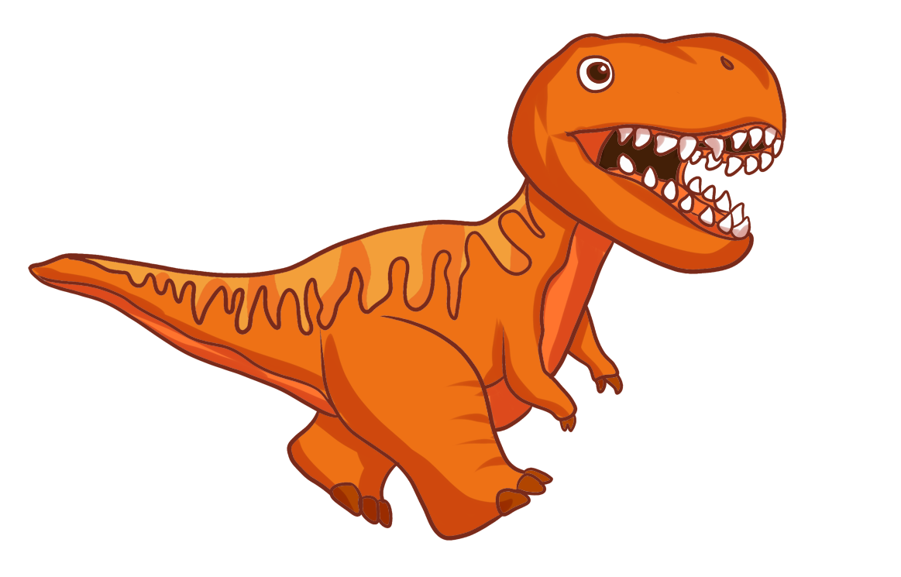
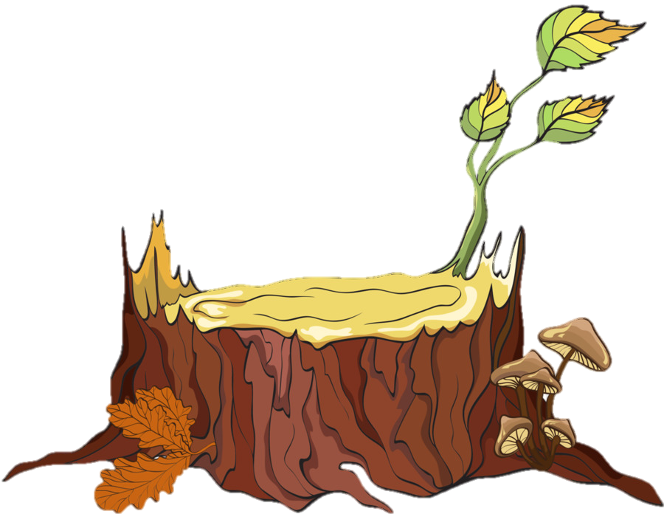

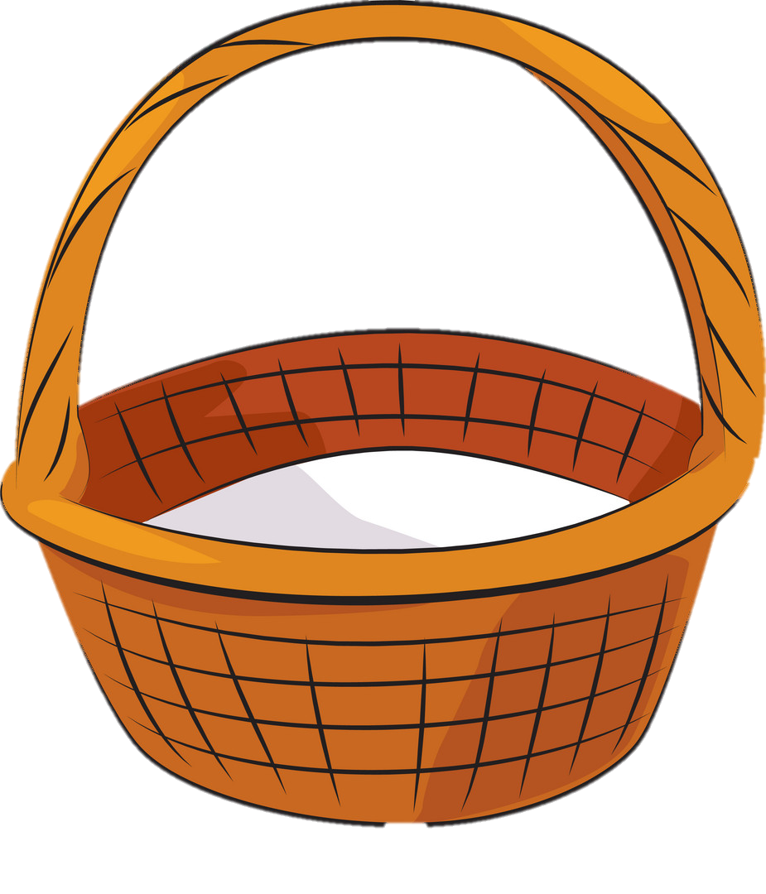




/

Slide 2

/
Các bạn ơi, mình mải mê đi săn mồi thế là có kẻ đã giấu hết trứng của mình rồi, các bạn hãy giúp mình tìm lại những quả trứng đó nhé!
Notes:
GV nhấn vào các icon cục đá, bụi cỏ, gốc cây để đến slide câu hỏi, nhấn vào hình khủng long để đến bài mới

Slide 3

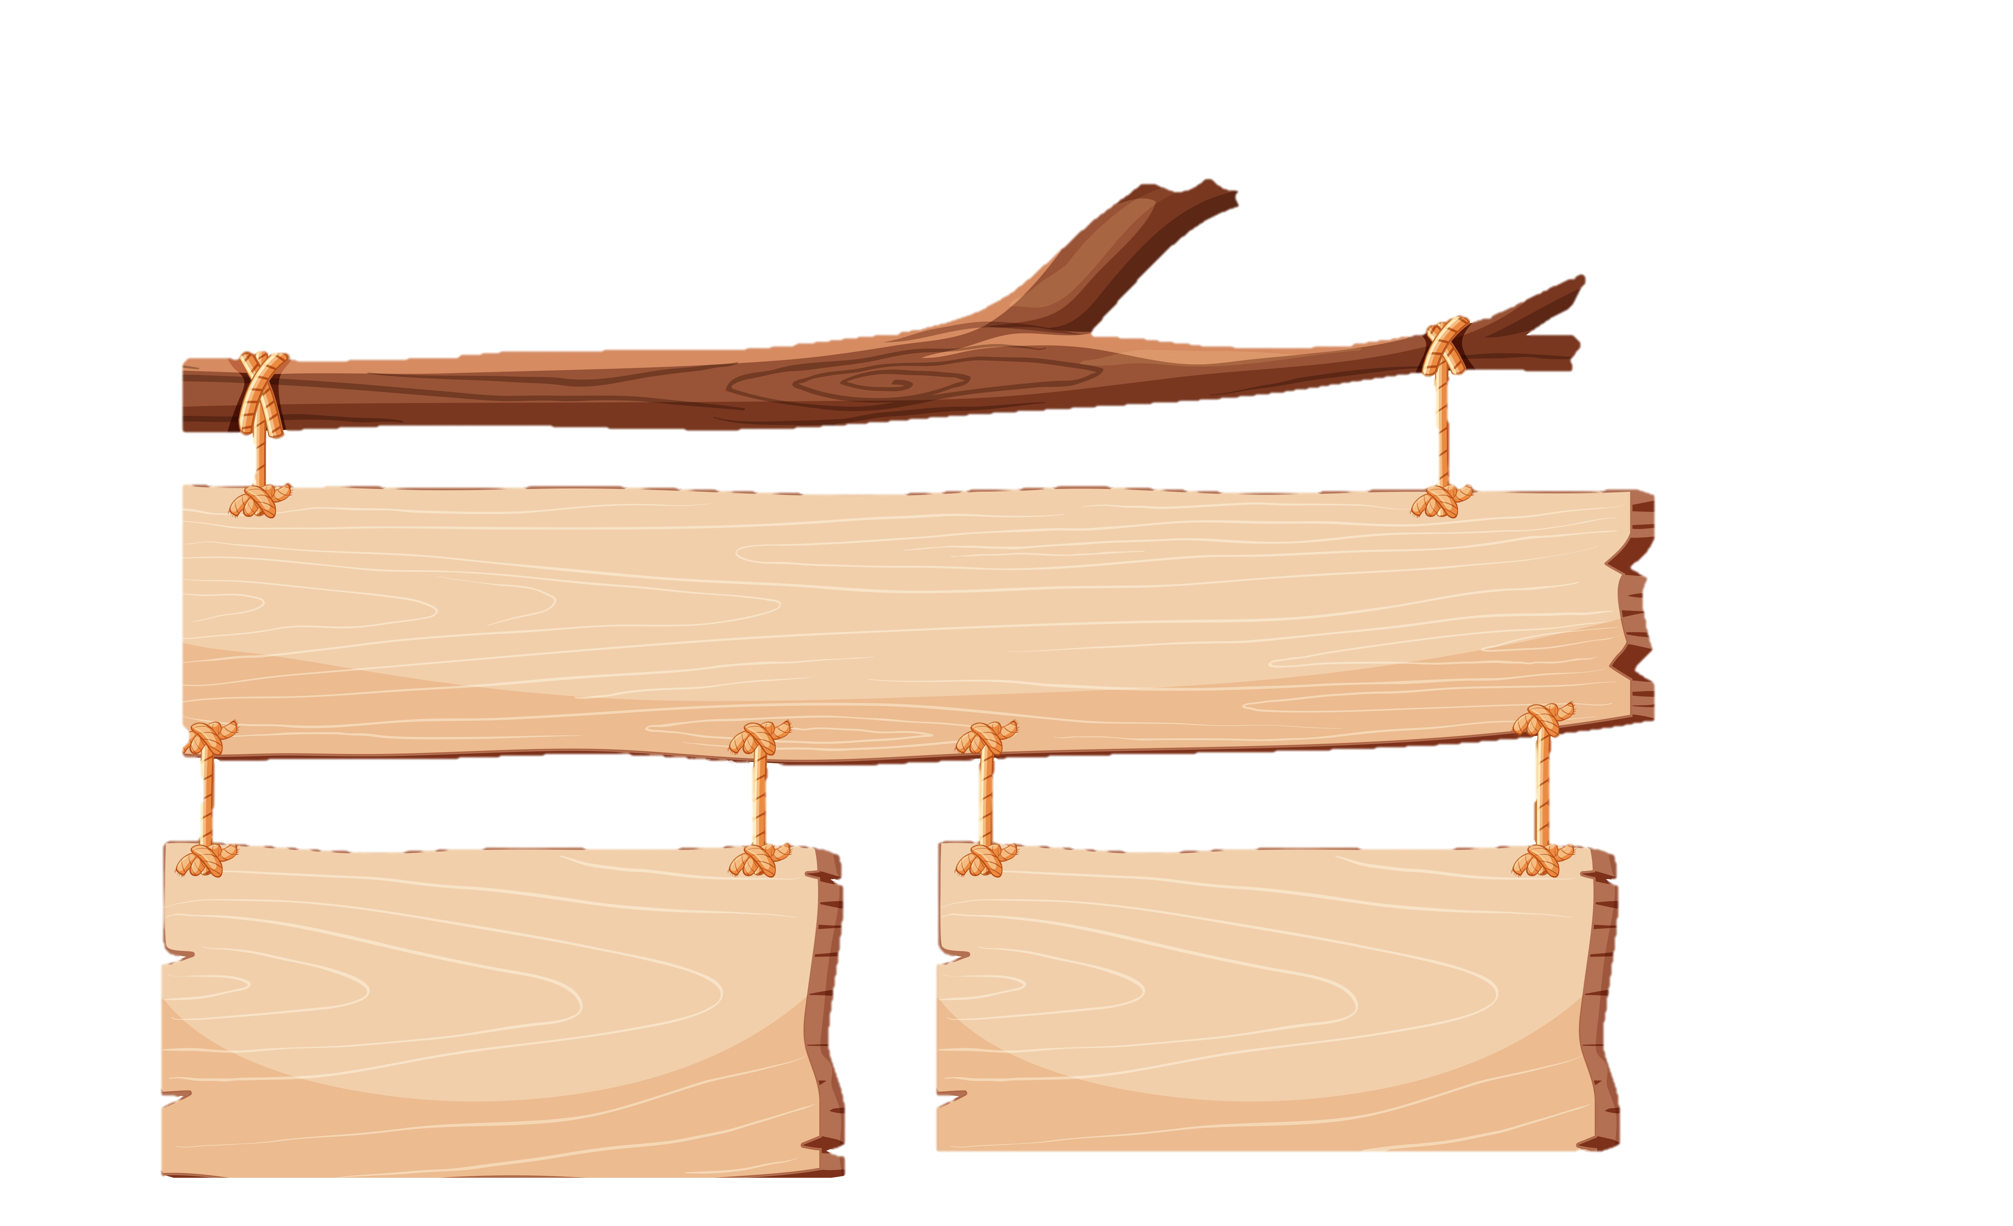

Đọc câu:
Em vẽ vầng trăng

Slide 4
Đọc từ:
ghềnh

Slide 5
Đọc từ:
chếch

Slide 6
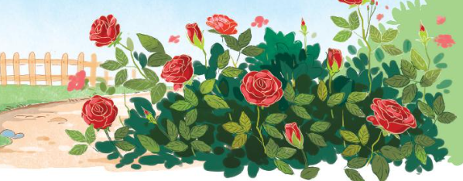
Nhận biết
1
̀
Nhưng bông hông rung rinh trong gió.
͂

Slide 7
Đọc
2
ong
ông
ung
ưng
tr
ong
trong

Slide 8
So sánh
ng
ô
ư
ông
ưng
ong
ng
ng
ung
o
ng
u

Slide 9


Mình cùng thi tài nhé!
Dãy 1: tạo và ghép tiếng có vần ong
Dãy 2: Tạo và ghép tiếng có vần ông
Dãy 3: Tạo và ghép tiếng có vần ung, ưng

Slide 10
Mình cùng thi tài nhé!
Dãy 1: Tạo tiếng có vần ong
dòng võng

Slide 11
Mình cùng thi tài nhé!
Dãy 2: Tạo tiếng có vần ông
bổng cộng

Slide 12
Mình cùng thi tài nhé!
Dãy 3: Tạo tiếng có vần
ung ưng
thúng vũng
đựng hửng

Slide 13
ong
ông
ung
ưng
tr
ong
trong
ong
ong
ông
ông
dòng
võng
bổng
cộng
ung
ung
ưng
ưng
thúng
vũng
đựng
hửng
Notes:
Ôn lại

Slide 14
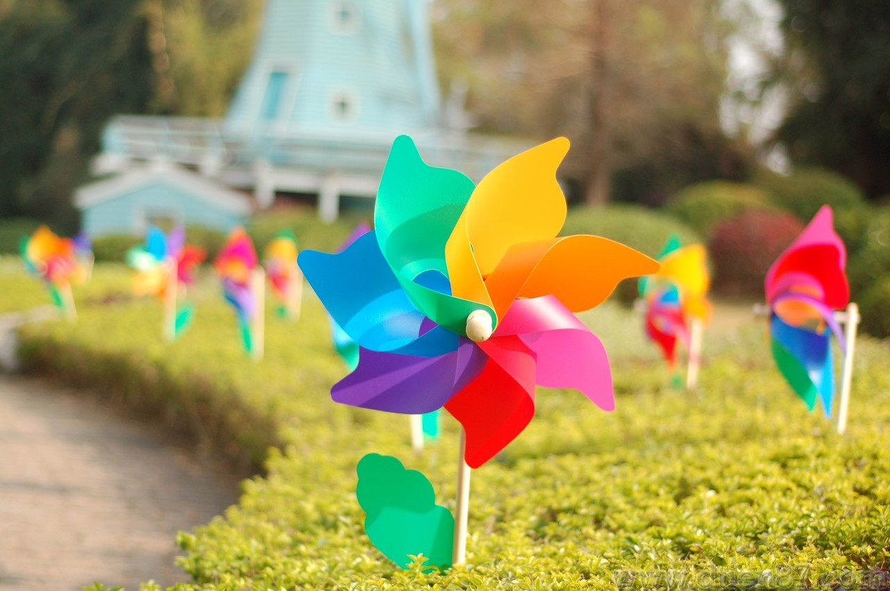
ong
ong
chong chóng
Notes:
Hay còn gọi là CHIM ĐA ĐA

Slide 15

ông
bông súng
ung
Notes:
Chênh lệch về độ tuổi và cao thấp

Slide 16
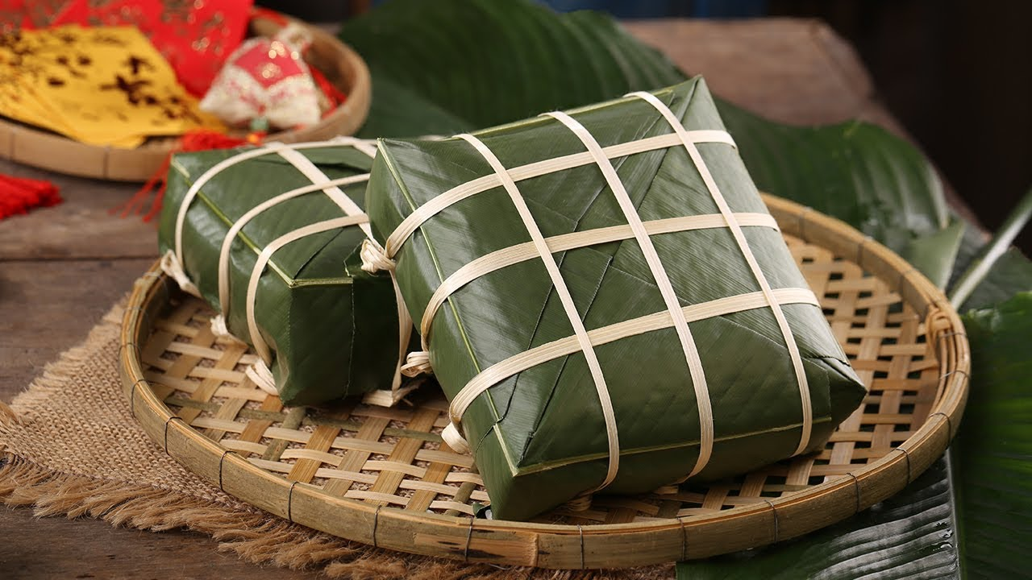
ưng
bánh chưng

Slide 17


chong chóng
bông súng
bánh chưng

Slide 18
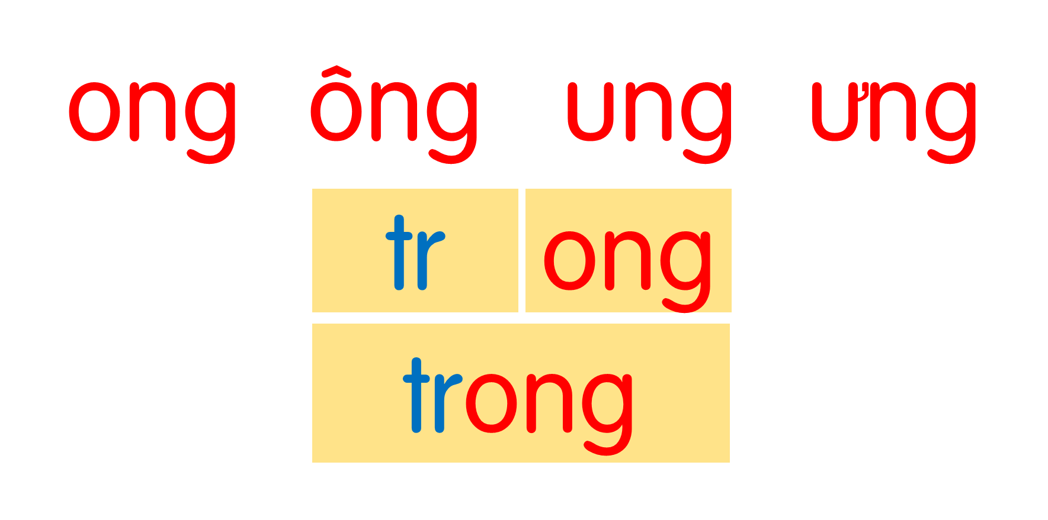
dòng
võng
bổng
cộng
thúng
vũng
đựng
hửng
chong chóng
bông súng
bánh chưng

Slide 19



Slide 20

Viết vở
Ϊg
Ďng
Ϊg
Ďng
Ūg
Ŕng
Ūg
Ŕng

Slide 21
bŪg ǧǼng

Slide 22
bŪg ǧǼng

Slide 23
báζ εưng

Slide 24
báζ εưng

Slide 25
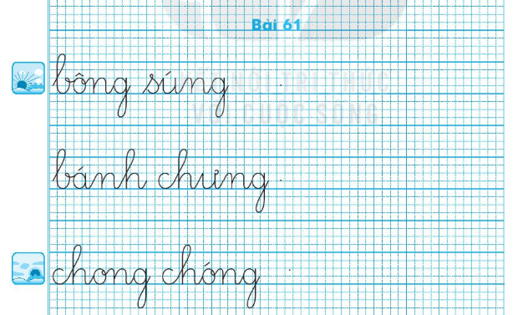
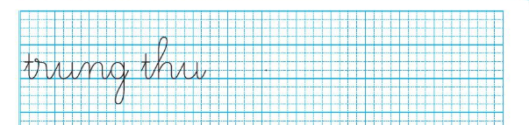

Slide 26
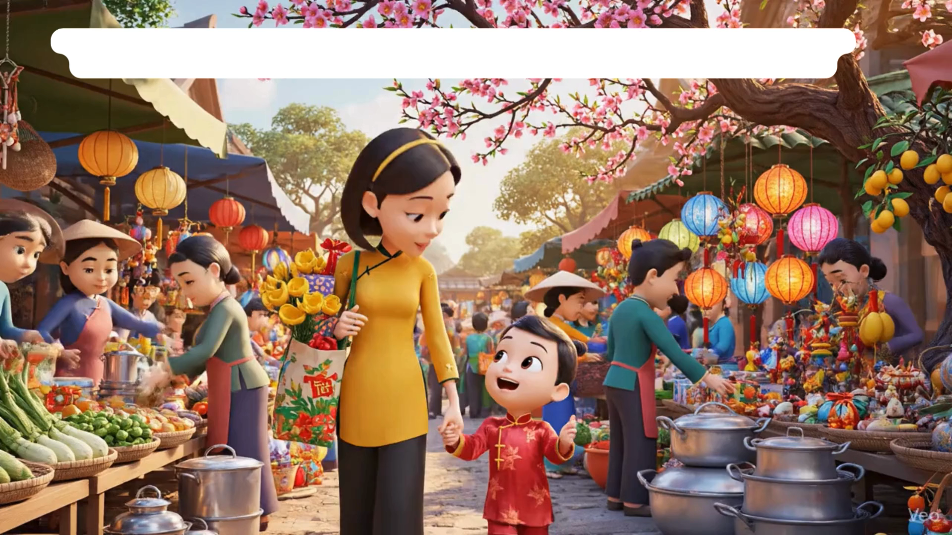

Slide 27
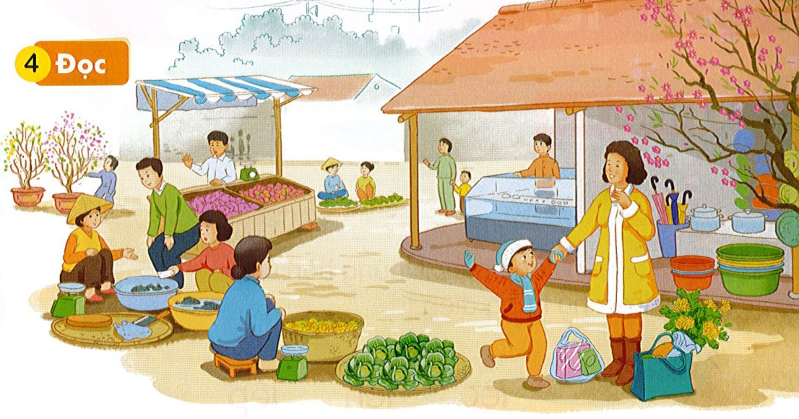
Đọc
4
1
2
Nam theo mẹ đi chợ. Chợ đông vui và bán đủ thứ. Ngay từ cổng là những hàng đồ dùng gia đình. Bên trong là hàng rau, thịt và cá. Nam thích lắm vì lần đầu cùng mẹ đi chợ.
3
4
5

Slide 28


đông vui
trong
cùng
đồ dùng

Slide 29
Nam theo mẹ đi chợ. Chợ đông vui và bán đủ thứ. Ngay từ cổng là những hàng đồ dùng gia đình. Bên trong là hàng rau, thịt và cá. Nam thích lắm vì lần đầu cùng mẹ đi chợ.
Nam theo mẹ đi đâu?
Chợ có đặc điểm gì?
Nam thấy những hàng gì ở chợ?
Nam cảm thấy như thế nào khi lần đầu cùng mẹ đi chợ?

Slide 30

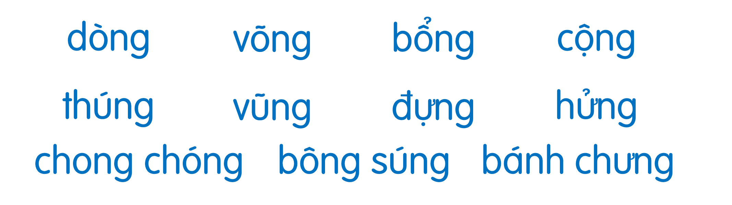
Nam theo mẹ đi chợ. Chợ đông vui và bán đủ thứ. Ngay từ cổng là những hàng đồ dùng gia đình. Bên trong là hàng rau, thịt và cá. Nam thích lắm vì lần đầu cùng mẹ đi chợ.

Slide 31
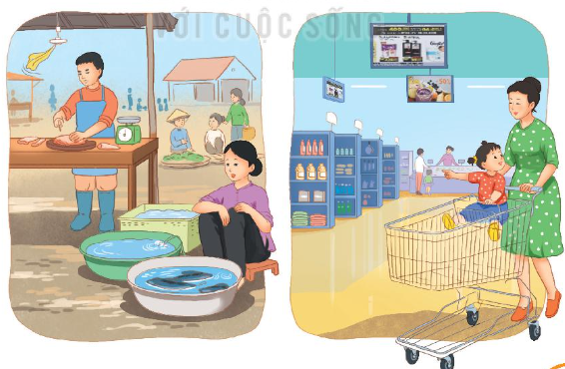
Nói
5
Chợ và siêu thị

Slide 32
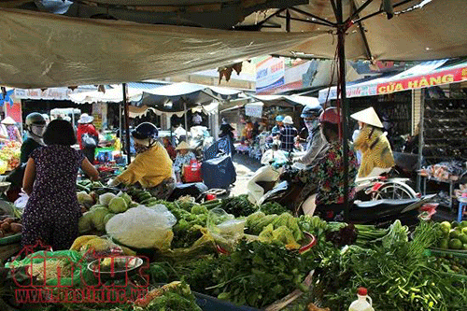
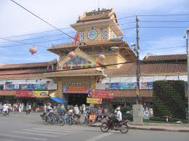
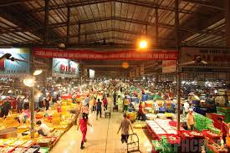
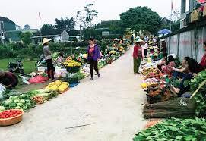
Một số hình ảnh về chợ truyền thống

Slide 33
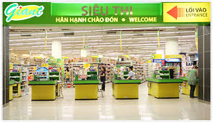
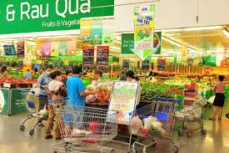
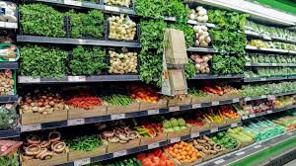
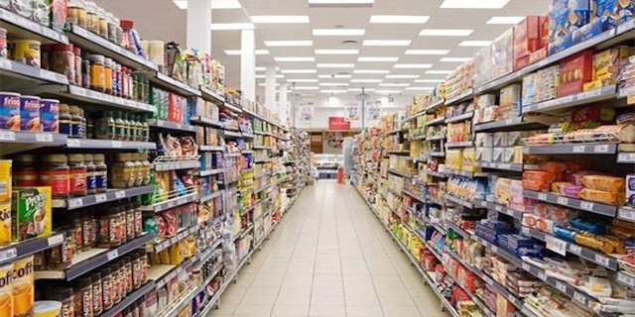
Một số hình ảnh siêu thị

Slide 34


Slide 35

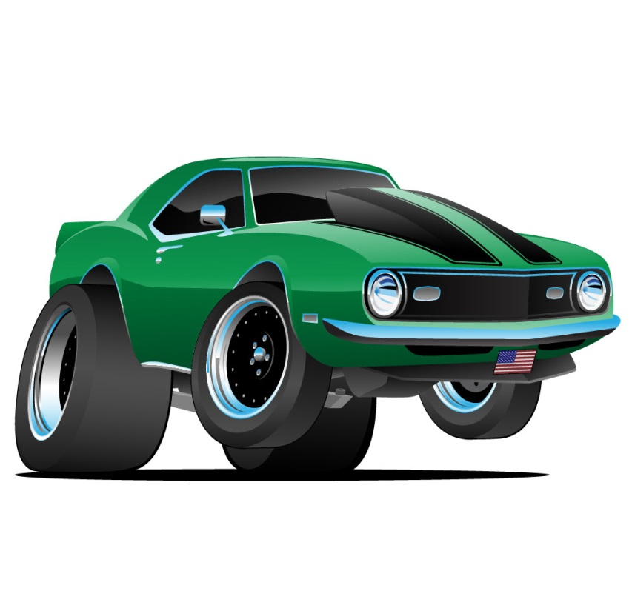
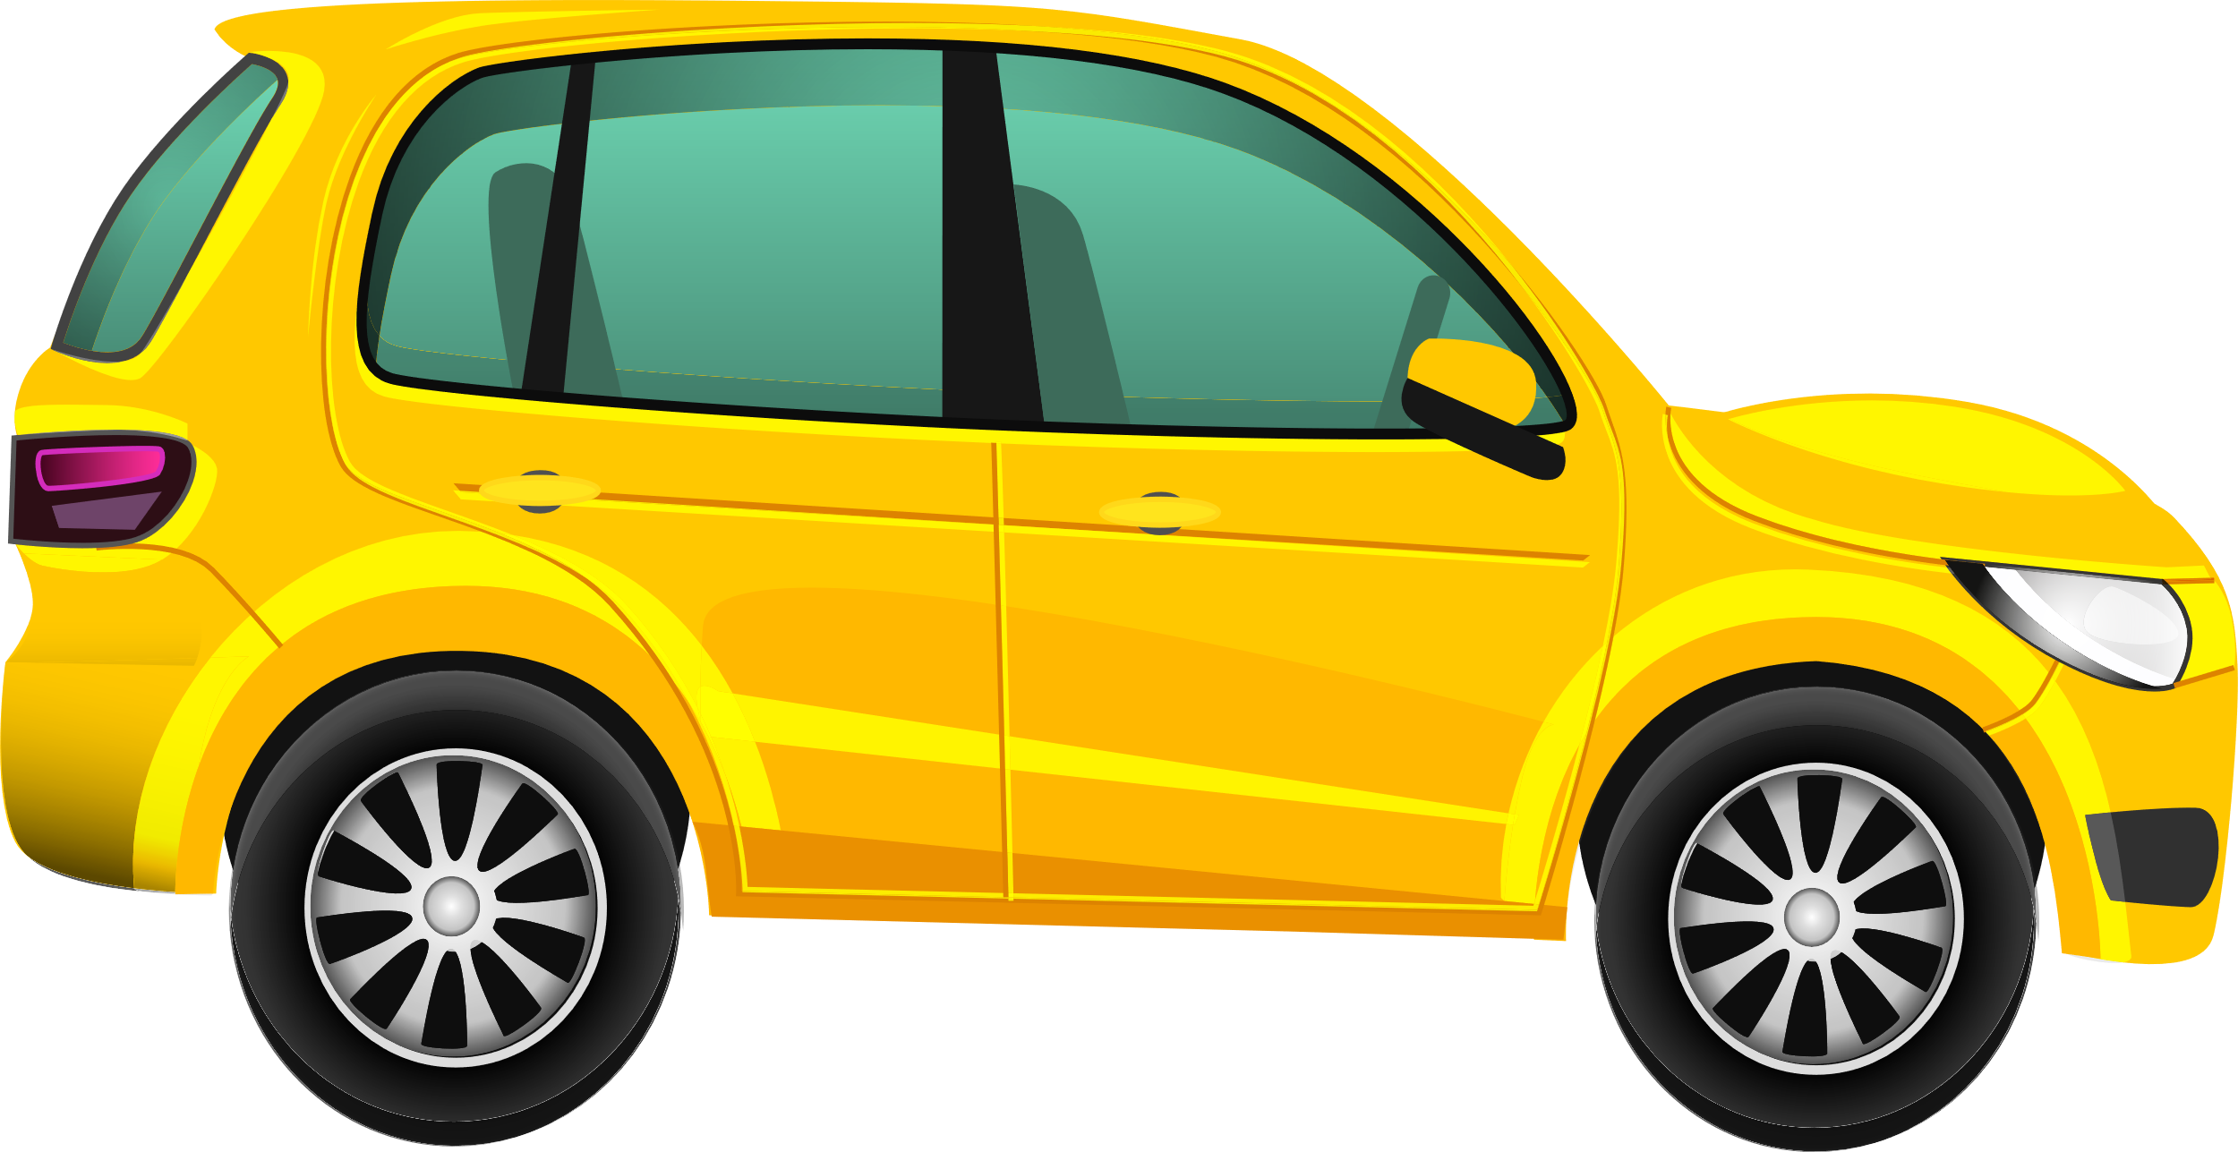
bông súng
chong chóng
bánh chưng

Slide 36



GV ĐIỀN VÀO ĐÂY
GV ĐIỀN VÀO ĐÂY
GV ĐIỀN VÀO ĐÂY
GV ĐIỀN VÀO ĐÂY
GV ĐIỀN VÀO ĐÂY

Slide 37



Lê Thị Oanh

